Slide 1


TRƯỜNG TIỂU HỌC MỸ PHONG
Thứ Năm ngày 19 tháng 12 năm 2024
CHÀO MỪNG QUÝ THẦY CÔ VỀ DỰ GIỜ THĂM LỚP 2C
Môn Đạo đức
BÀI 7: Tiếp xúc với người lạ
GV: Nguyễn Văn Hòa

Slide 2





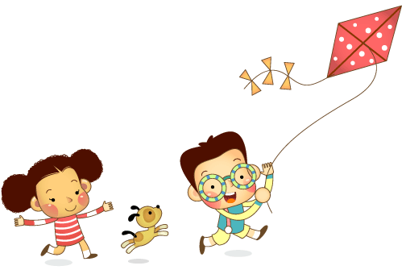


Khởi động

Slide 3


Trò chơi:
Người lạ - Người quen

Slide 4
HOẠT ĐỘNG LUYỆN TẬP

Slide 5
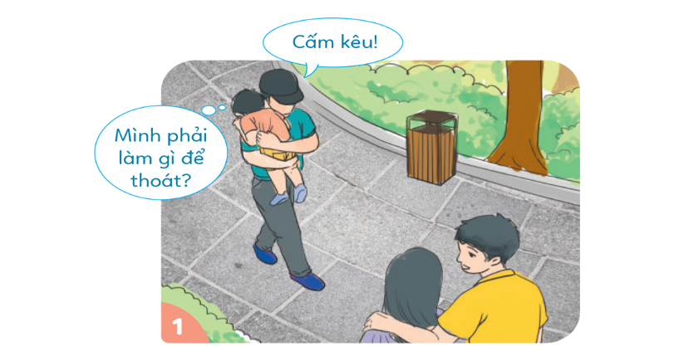
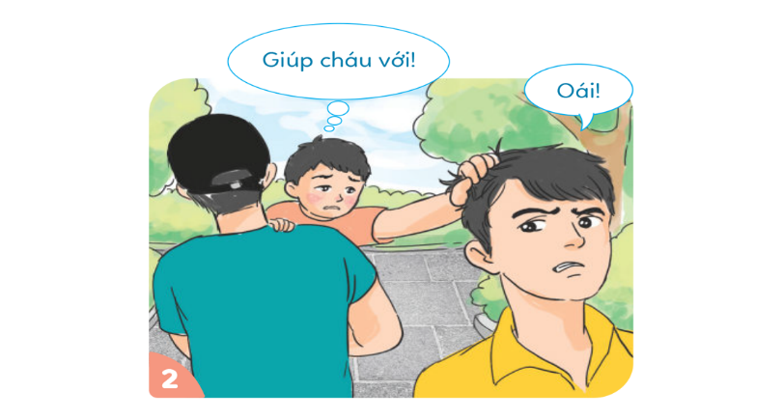
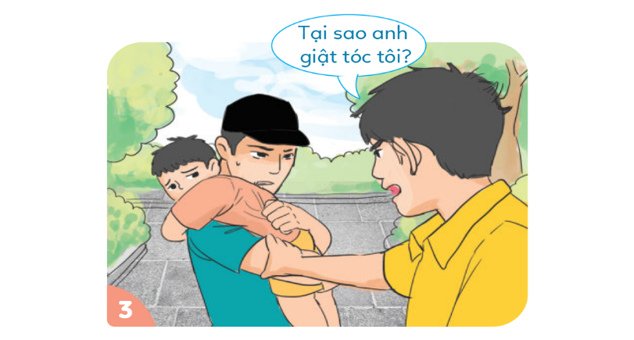
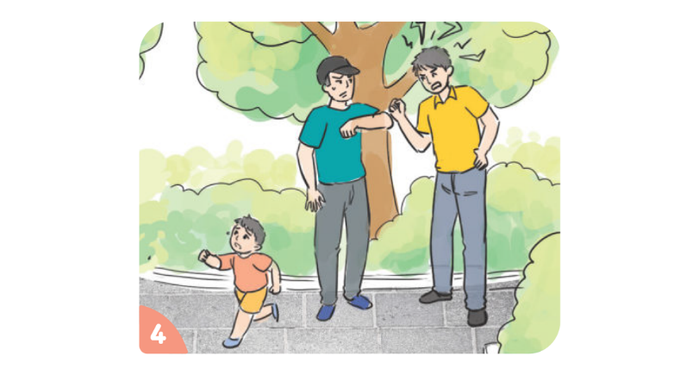
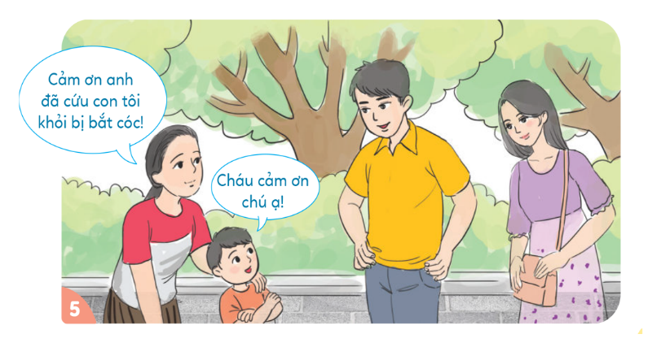
Nhận xét hành vi

Slide 6

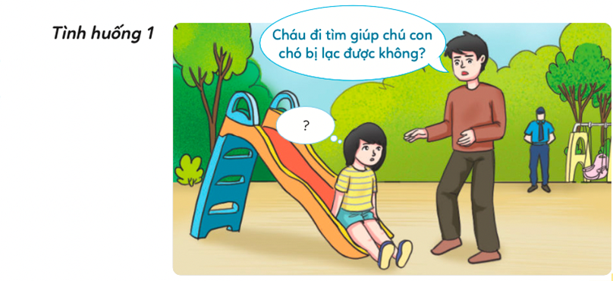
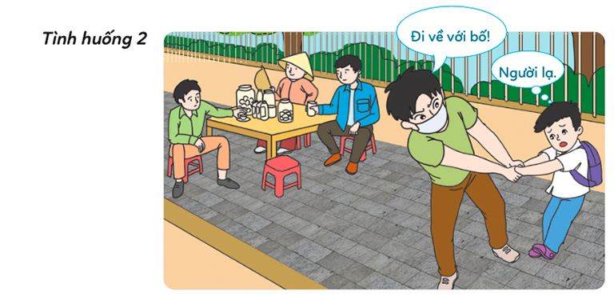
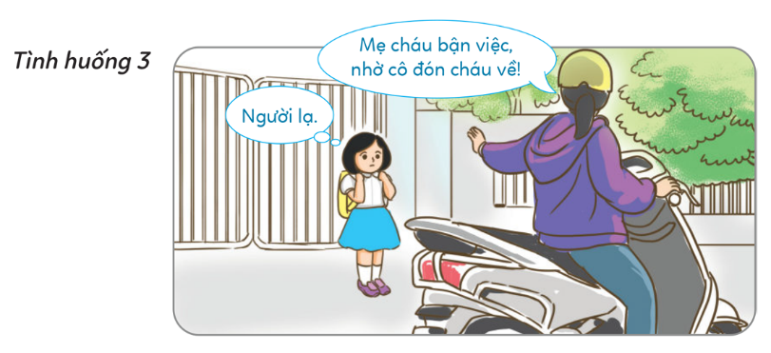
Em sẽ làm gì nếu là bạn trong mỗi tình huống sau đây?
Tình huống 1
Tình huống 2
Tình huống 3

Slide 7
Tình huống 1

Slide 8
Tình huống 2

Slide 9
Tình huống 3

Slide 10
Sắm vai

Slide 11

CHIA SẺ

Slide 12




HOẠT ĐỘNG VẬN DỤNG

Slide 13
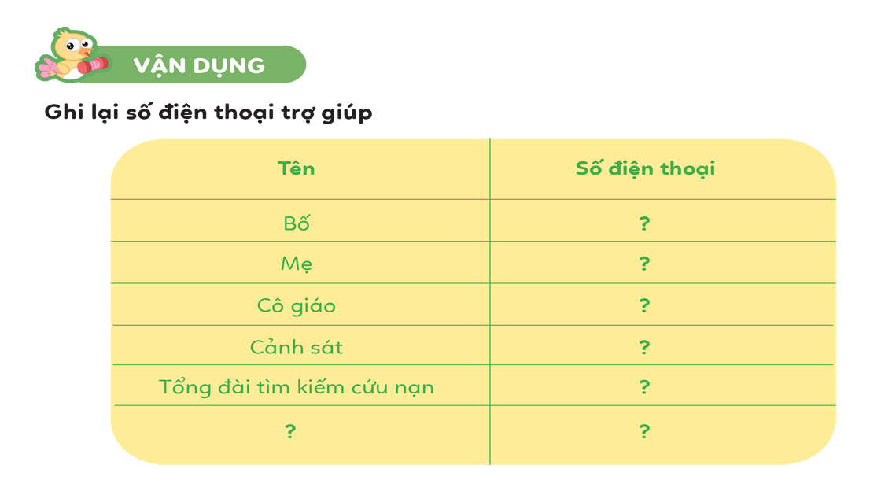

Slide 14
Củng cố

Slide 15

Lời khuyên
Gặp người lạ khả nghi
Gặp em đừng nói chuyện gì
Họ cho quà, đừng lấy
Họ rủ đi, đừng đi.
Nếu em cần giúp đỡ
Hay nhờ những người quen
Nhờ công an, bảo vệ…
Những người thật đáng tin.

Slide 16
Chúc các con
học tốt!

